Slide 1
第六节 独立性
一、事件的相互独立性
二、两个定理
三、例题
四、小结
<number>/29

Slide 2
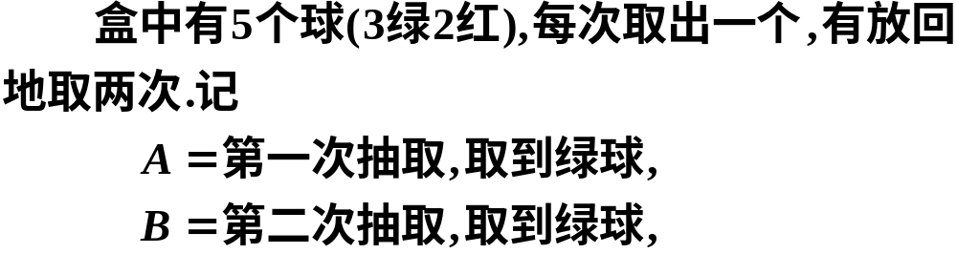




一、事件的相互独立性
1. 引例
则有
<number>/29

Slide 3
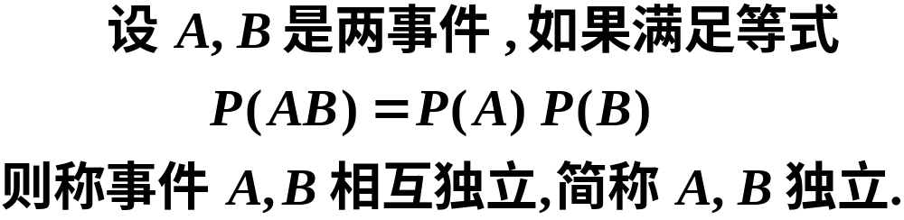
2. 定义
<number>/29

Slide 4


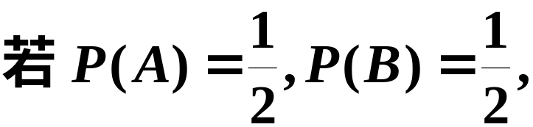



注意
两事件相互独立:
二者之间没
有必然联系
两事件互斥:
例如:
可见 A, B 相互独立, 但不互斥.
<number>/29

Slide 5
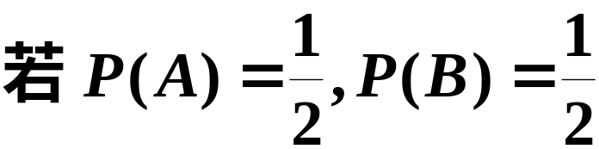


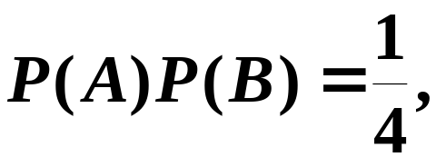


可见 A, B 互斥, 但不独立.
<number>/29

Slide 6
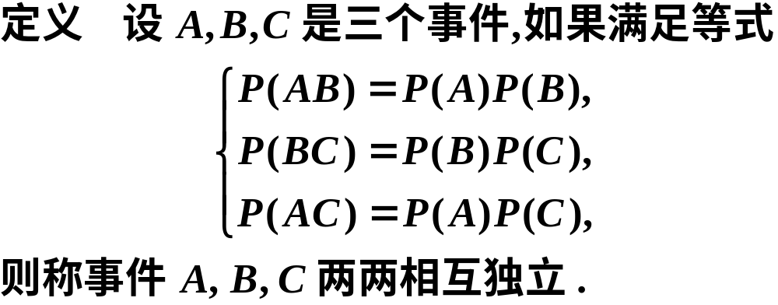
3. 三个事件两两相互独立的概念
定义
<number>/29

Slide 7
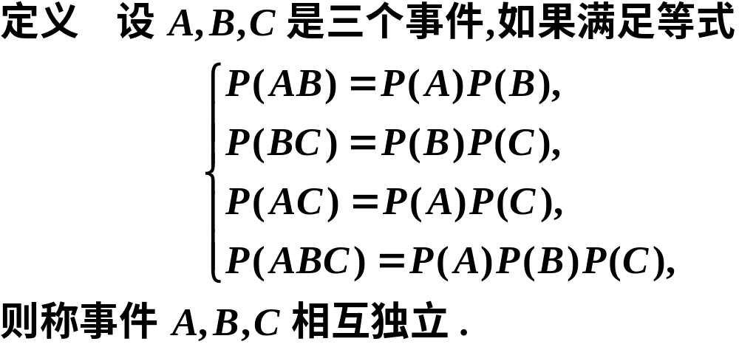
4. 三个事件相互独立的概念
定义
注意:
三个事件相互独立
三个事件两两相互独立
<number>/29

Slide 8
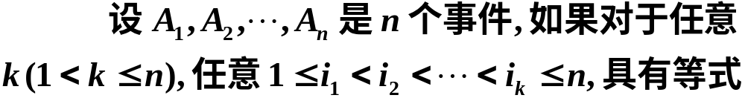
推广
n 个事件相互独立
n个事件两两相互独立
<number>/29

Slide 9
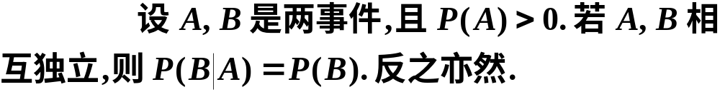


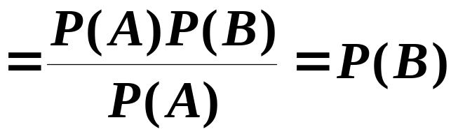

二、两个定理
证明:
<number>/29

Slide 10

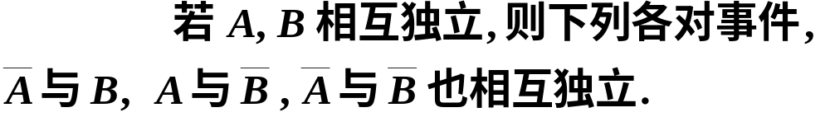



证明:
<number>/29

Slide 11




又因为 A, B 相互独立, 故有
<number>/29

Slide 12
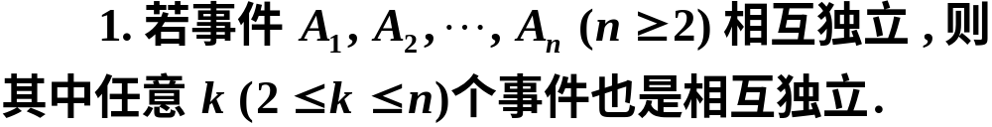
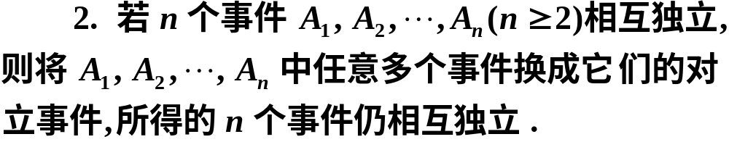
推广
<number>/29

Slide 13


三、例题
射击问题
例A 设每名机枪射击手击落飞机的概率都是 0.2,若 10 名机枪射击手同时向一架飞机射击, 问击落飞机的概率是多少?
解：
事件 B 为“击落飞机”,
<number>/29

Slide 14





<number>/29

Slide 15

例B 甲、乙、丙三人同时向飞机进行射击, 三人
击中的概率分别为 0.4、0.5、0.7, 飞机被一人击中
而被击落的概率为 0.2, 被两人击中而被击落的概
率为 0.6, 若三人都击中飞机必定被击落. 求飞机
被击落的概率.
解:
A, B, C 分别表示甲、乙、丙击中飞机 ,
<number>/29

Slide 16
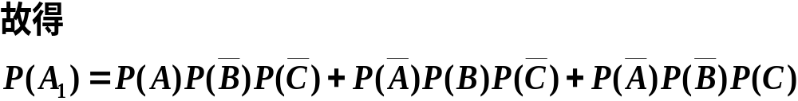


<number>/29

Slide 17






由全概率公式, 飞机被击落的概率为
<number>/29

Slide 18
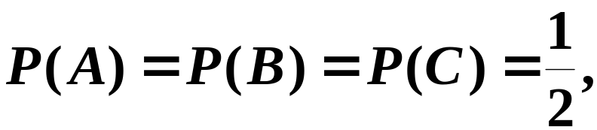
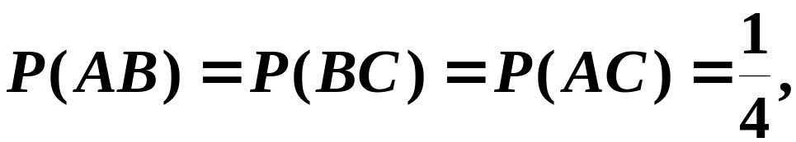
伯恩斯坦反例
例C 一个均匀的正四面体，其第一面染成红色，
第二面染成白色，第三面染成黑色，而第四面同
时染上红、白、黑三种颜色. 现以 A，B，C 分别
记投一次四面体出现红、白、黑颜色朝下的事件，
问 A，B，C 是否相互独立?
解:
红、 白、黑分别出现在四面体的两面，
因此
又由题意知
<number>/29

Slide 19
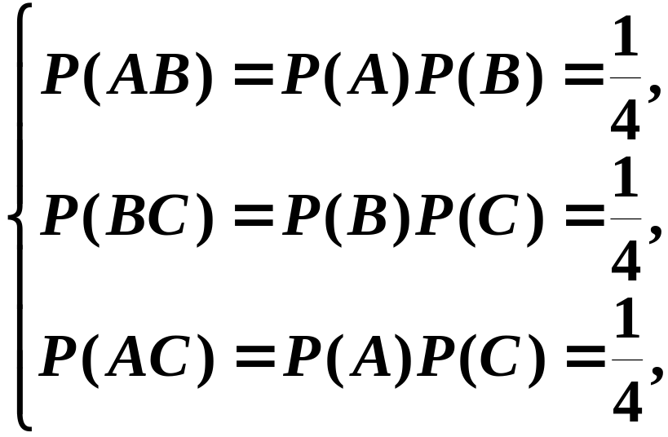
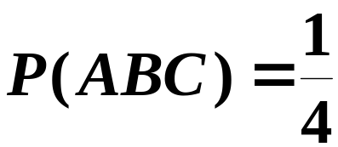
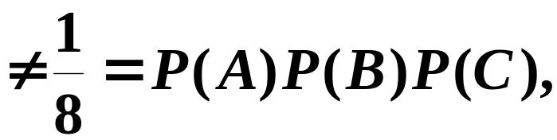
故有
即 A, B, C 两两独立.
又由于
故 A，B，C 不相互独立.
<number>/29

Slide 20




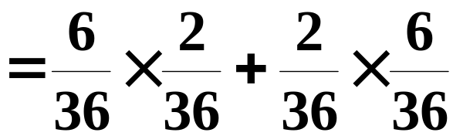
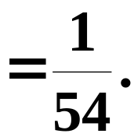
例1’ 同时抛掷一对骰子, 抛两次, 求两次所得点
数分别为 7 与 11 的概率.
解:
事件 A 为两次所得点数分别为 7 与 11.
则有
<number>/29

Slide 21
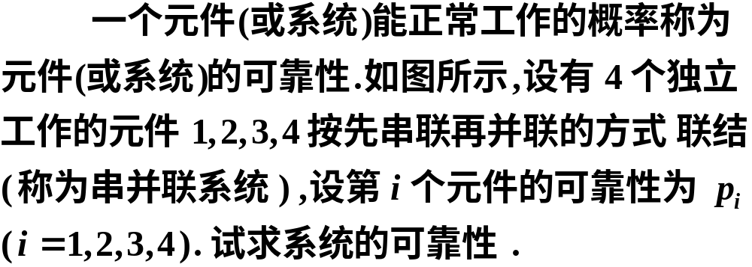




例2
解:
<number>/29

Slide 22



<number>/29

Slide 23
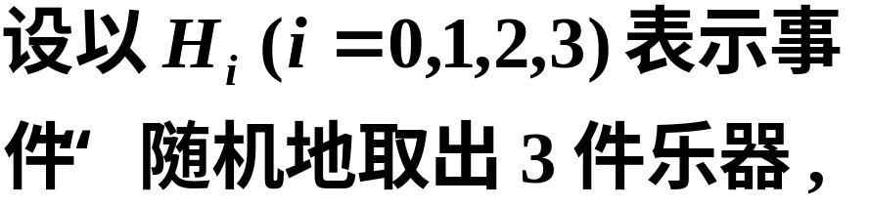


例3 验收一批(100件)乐器, 方案如下: 自该批乐器中随机地取 3 件测试 (设 3 件乐器的测试是相互独立的), 如果 3 件中至少有一件在测试中被认为音色不纯, 则这批乐器就被拒绝接收. 设一件音色不纯的乐器经测试查出其为音色不纯的概率为 0.95; 而一件音色纯的乐器经测试被误认为不纯的概率为 0.01. 如果已知这 100 件乐器中恰有 4 件是音色不纯的. 问这批乐器被接收的概率是多少?
解:
<number>/29

Slide 24
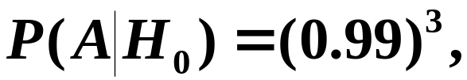






一件音色
纯的乐器, 经测试被认为音色纯的概率为 0.99,
一件音色不纯的乐器, 经测试被认为音色纯的
概率为 0.05,
且三件乐器的测试是相互独立的,
于是有
<number>/29

Slide 25
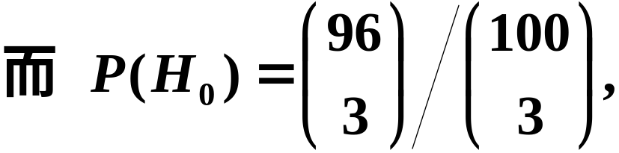
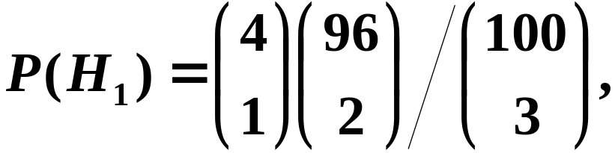
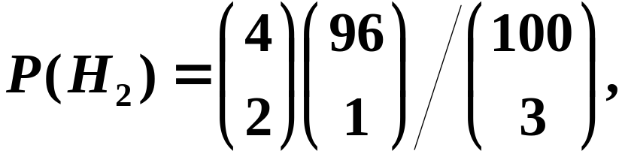
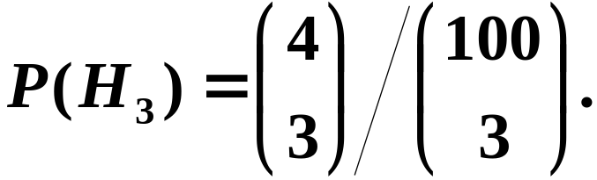
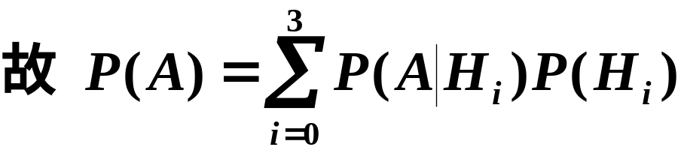

<number>/29

Slide 26
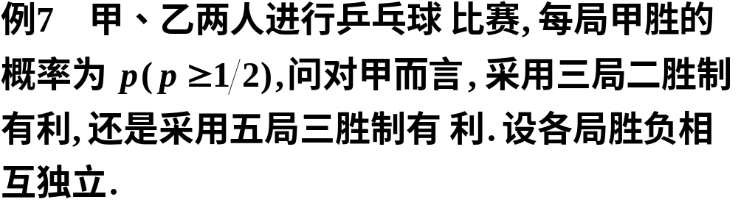
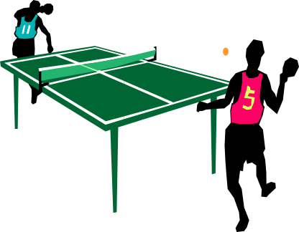


例4
解:
“甲甲”,
“乙甲甲”,
“甲乙甲”;
<number>/29

Slide 27





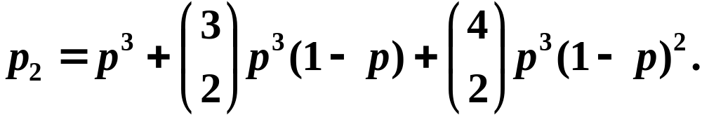
“甲乙甲甲”,
“乙甲甲甲”,
“甲甲乙甲”;
<number>/29

Slide 28

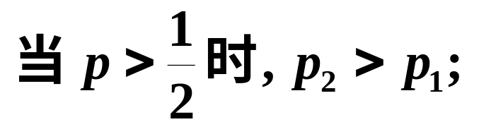
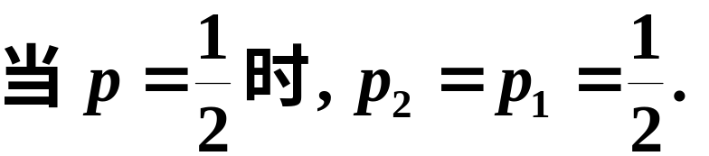

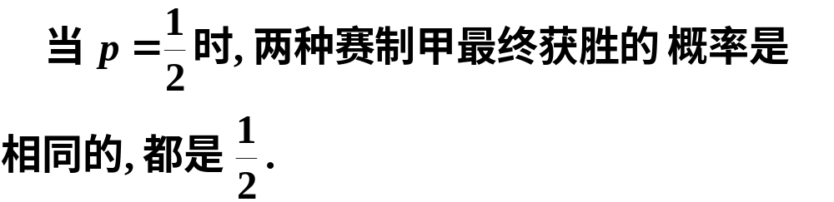
<number>/29

Slide 29
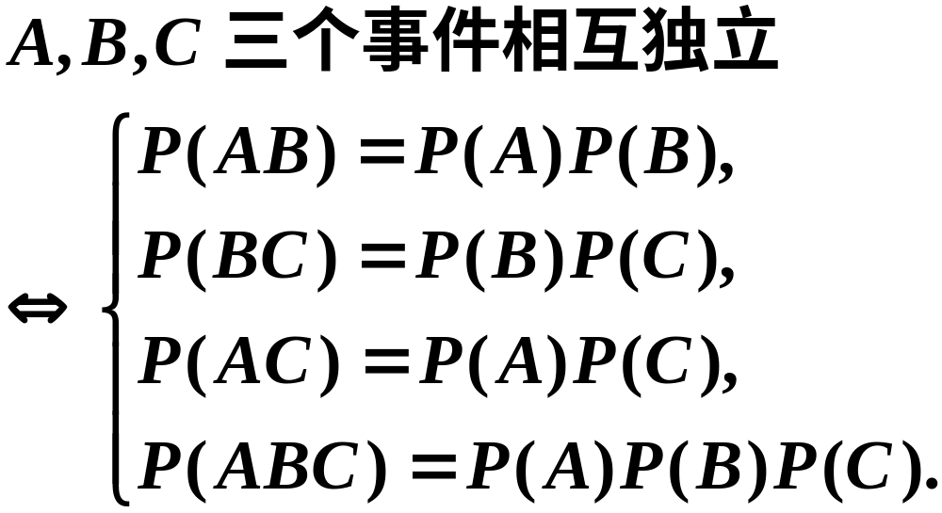
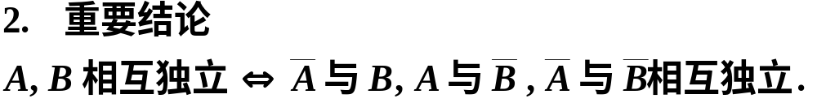
四、小结
<number>/29

